Slide 1
Interazione con altri programmi Microsoft
8

Slide 2
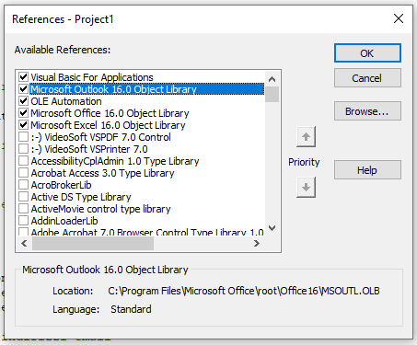
Mail Outlook che prende dati da Excel
Un modo per fare un invio di una semplice mail che carichi indirizzi da un foglio excel, si fa (a questo punto, naturale immaginarlo) tramite una Macro di…Outlook!
Il principio è lo stesso: esiste un editor VBA, in cui carichiamo un file che fornisce una macro che invia una mail a un range di indirizzi, memorizzati in celle di Excel, trovata sul Web…cerchiamo di integrarla nel nostro ambiente di lavoro.
Possibili errori, o configurazioni incomplete:
Outlook Object library disabilitata dall’editor VBA: si rimedia con Tools>References spuntando “Microsoft Outlook XX.XX Object Library (XX.XX è la vostra versione)
Macro disabilitate: Outlook>File>Options>Trust Center Settings, enable all macros
- Il file Excel non è necessario che sia “macro enabled”

Slide 3
File Word che prende dati da Excel (Stampa Unione) - 1
Una possibile applicazione di questo scambio di dati è quando si vuole automatizzare, in Word, una lettera generica, ad un numero N di destinatari, specificati in un foglio Excel.
Quello che serve dunque è un semplice file Excel con 3 colonne, Nome_Cognome, Indirizzo, Città e un certo numero di record per un esempio pratico.
Lato Word, invece, ci deve essere una lettera di invito, con la parte in alto a destra, destinata al destinatario, che deve essere generica e contenere soltanto la parola “Egregio”, “Gent.mo Sig/Sig.ra”, e formule simili

Slide 4
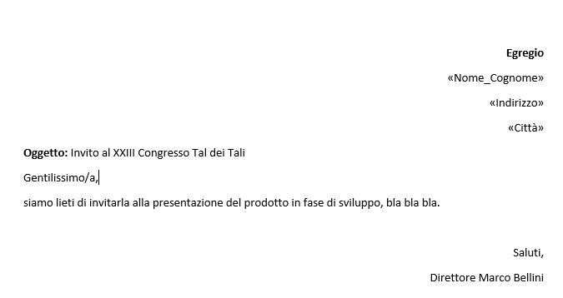
File Word che prende dati da Excel (Stampa Unione) - 2
Dal menu di Word si fa così:
Mailings>Select Recipients>Use an existing list
Si cerca il file Excel con i nostri destinatari
La selezione del file xlsx, “accende” una serie di pulsanti nella sezione “Write and Insert Fields” del menu Mailings
Sotto Egregio, si selezionano i 3 campi dei record in Excel, uno dopo l’altro
Mailings>Finish>Finish&Merge>Edit Individual documents (ALL) – Viene creato un altro Word con gli indirizzi

Slide 5
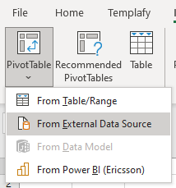
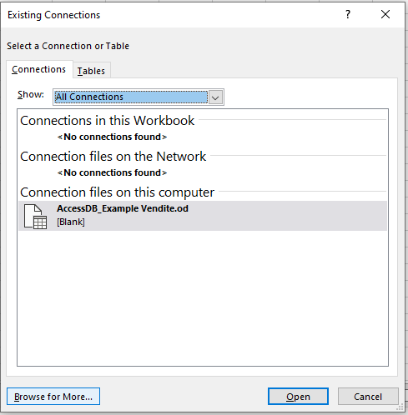
Tabella Pivot generata da MS Access
Attraverso il Bottone “Browse for More” si ricerca il file Access che contiene il DB da cui estrapolare la Tabella Pivot
Una volta identificata la sorgente esterna di dati, il Lavoro sulla Tabella Pivot è del tutto simile a quando la sorgente è direttamente in un file Excel

Slide 6
Esercizio 8-1
Esercizio su generazione Tabella Pivot da File DB Access
document26\AccessDB_Example.accdb

Slide 7
Esercizio 8-2
Esercizio sull’invio di una mail da Outlook che prende la lista di distribuzione da Excel
document26\SimpleMailingList.xlsx
document26\Outlook_Excel_Macro.txt, da importare nel VBA di Outlook

Slide 8
Esercizio 8-3
Esercizio su Stampa Unione in Word
document26\IndirizziExcel_Word.xlsx
document26\LetteraDoc.docx
NOTA: Esercizio senza l’utilizzo di Macro

Slide 9
Webex Meeting – Corso Excel
Corso Base: https://promoter-krx.my.webex.com/promoter-krx.my-it/j.php?MTID=m38f5a43314453ac6c4068cb57ff4b7d9
Corso Avanzato: https://promoter-krx.my.webex.com/promoter-krx.my-it/j.php?MTID=m6f8c358d2b9a48b623355eae09591646
Corso Base Recupero: https://promoter-krx.my.webex.com/promoter-krx.my-it/j.php?MTID=mdc82605ab43ae03f1f333b775d2c7102
Corso Avanzato Recupero: https://promoter-krx.my.webex.com/promoter-krx.my-it/j.php?MTID=m963d444c2b75d91bd407a7f0de59e50c

Slide 10
Thank you
Pierluigi Salera​
igi_sweden@yahoo.it

